Slide 1
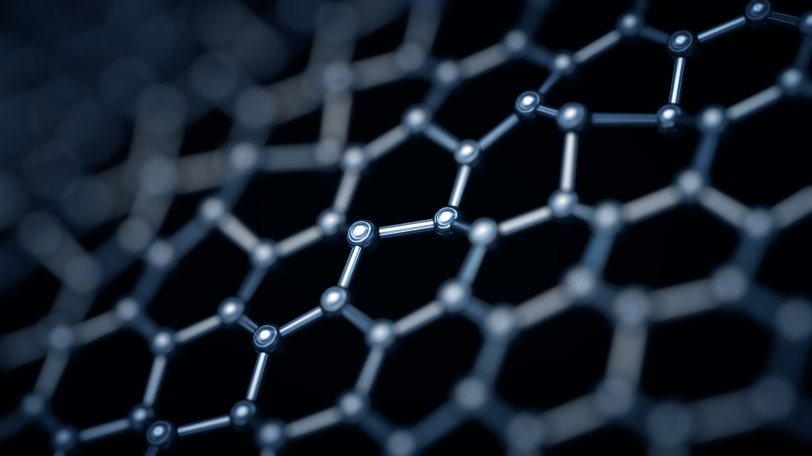
Metody ograniczania palności polimerów przy pomocy antypirenów
Marcin Tomkiewicz

Slide 2
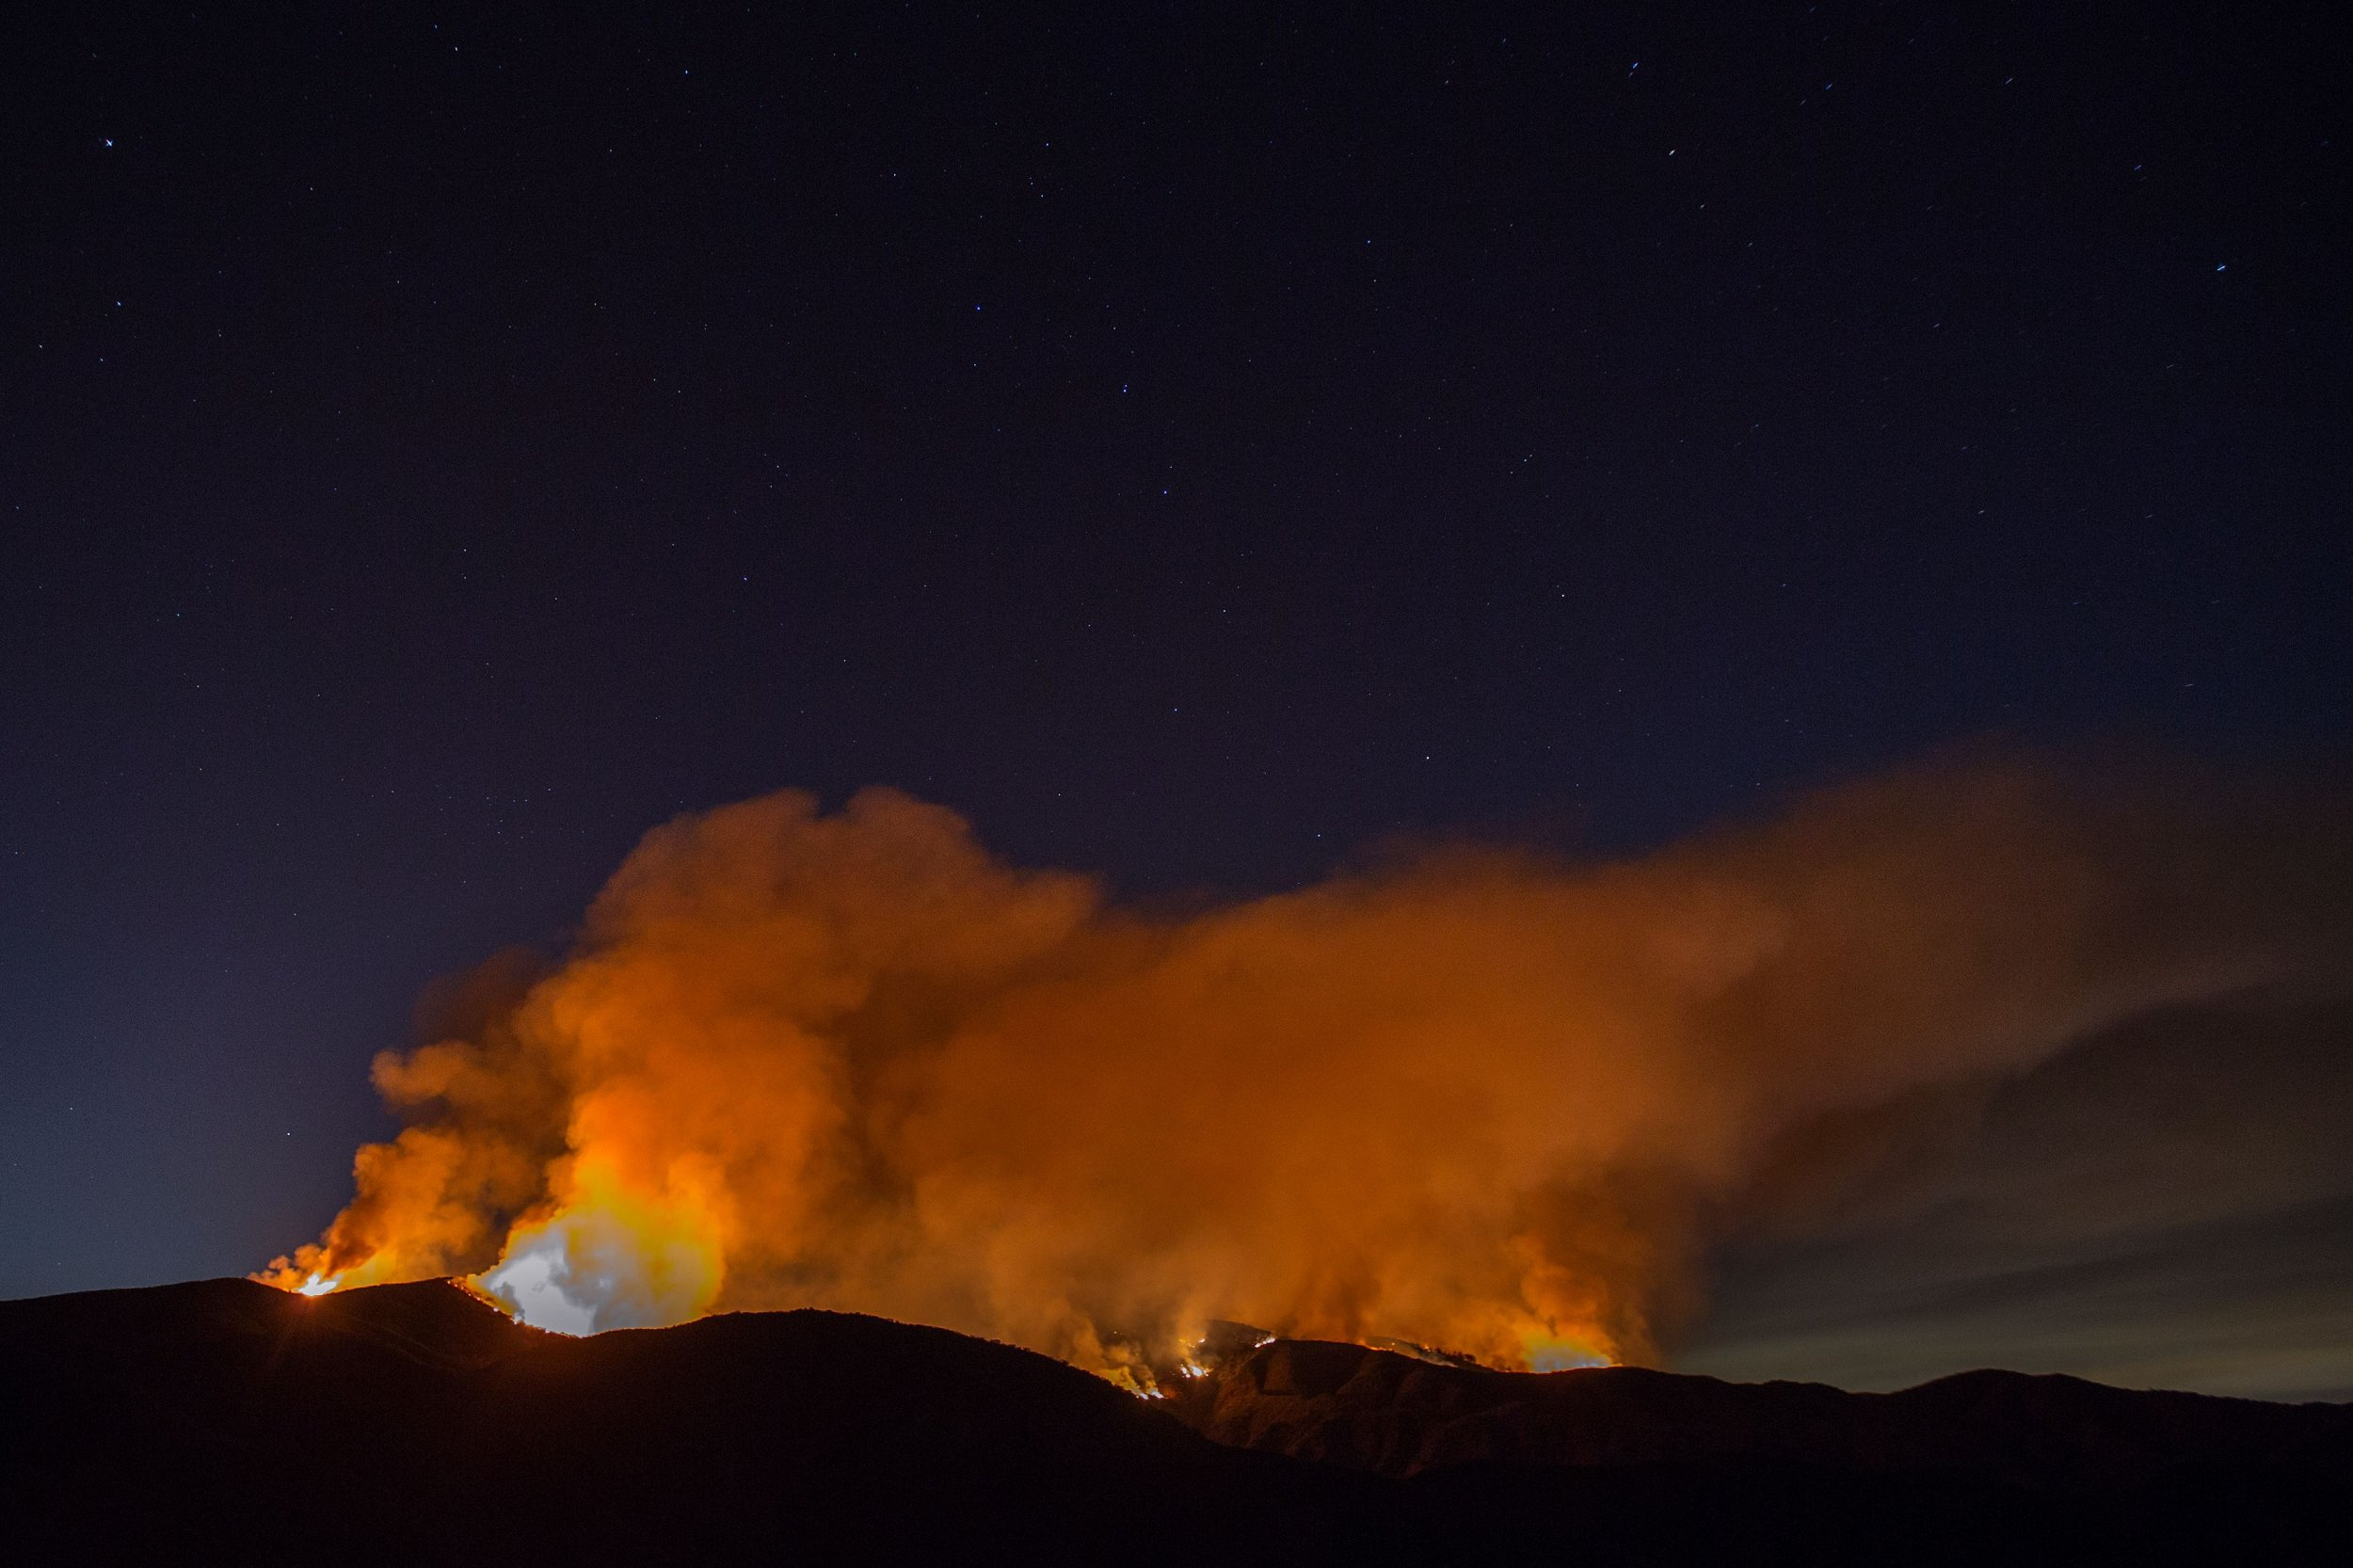
Ograniczanie palności

Slide 3
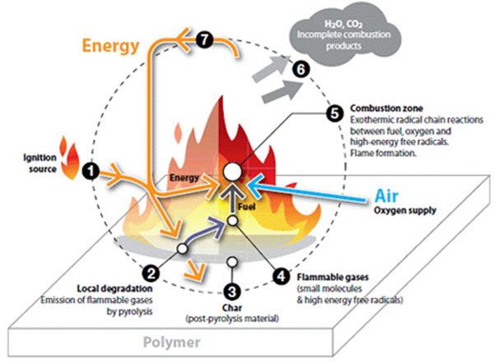
Fizyczne sposoby zmniejszania spalania
Ograniczanie dopływu ciepła
Ochładzanie strefy spalania poprzez odprowadzanie ciepła do otoczenia
Utrudnienie dopływu reagentów do miejsca spalania
Wprowadzenie do polimeru antypirenów, które reagują endotermicznie
Wprowadzanie substancji wydzielających gazy obojętne w trakcie spalania
Notes:
Ograniczanie dopływu ciepła do płonącego polimeru przez utworzenie ekranu termicznego, oddzielającego miejsce spalania od jego bezpośredniego otoczenia
Ochłodzenie strefy spalania przez zwiększenie odpływu ciepła do otoczenia. Może to nastąpić wskutek zwiększonego przewodnictwa cieplnego nagrzanego materiału, strat ciepła na parowanie składników destrukcji, odprowadzanie ciepła przez odrywające się krople stopionego polimeru
Utrudnienie dopływu reagentów do frontu spalania w płomieniu np. Przez utworzenie ochronnej warstwy skarbonizowanej lub szklistej na powierzchni materiału lub warstwy gazów niepalnych w jej pobliżu np mieszaniny H2O I CO2

Slide 4
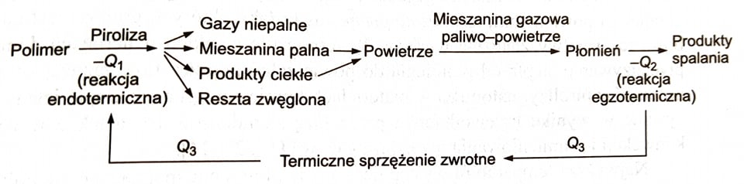
Fizyczne sposoby zmniejszania spalania
Zastosowanie pokryć ognioodpornych na powierzchni materiałów polimerowych
Modyfikacja powierzchnii przy pomocy związków zmniejszających palność
Zmiana sposobu uporządkowania makrocząsteczek w celu zwiększenia temperatur topnienia i rozkładu polimerów

Slide 5
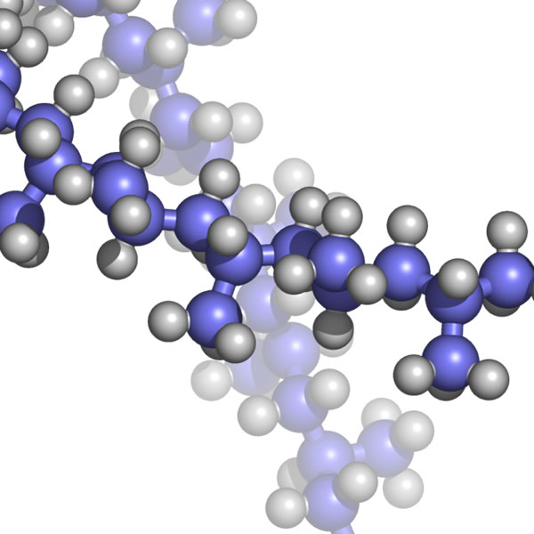
Kierunki w projektowaniu polimerów niepalnych
Synteza polimerów niepalnych
Chemiczna modyfikacja polimerów
Zastosowanie antypirenów
Wykorzystanie pokryć ognioodpornych
Kombinacja różnych sposobów zmniejszania palności, w zależności od wymaganych parametrów

Slide 6
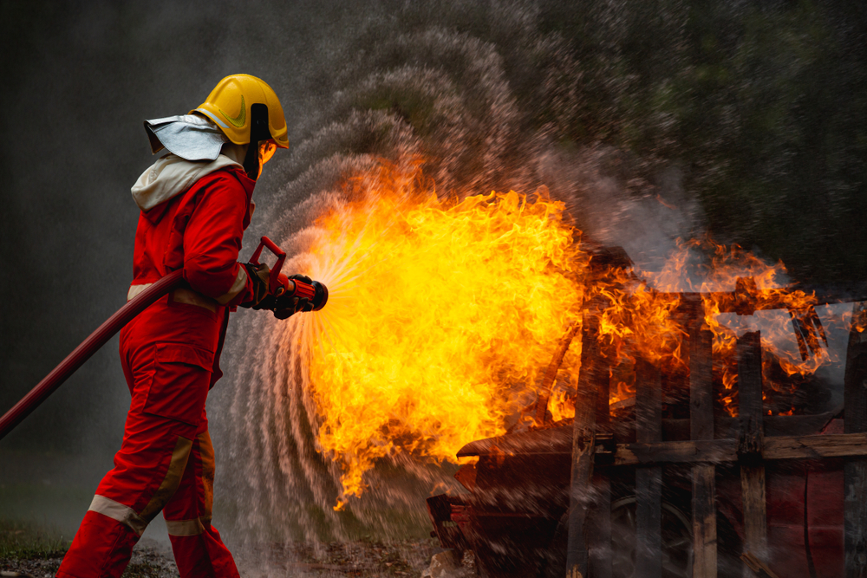
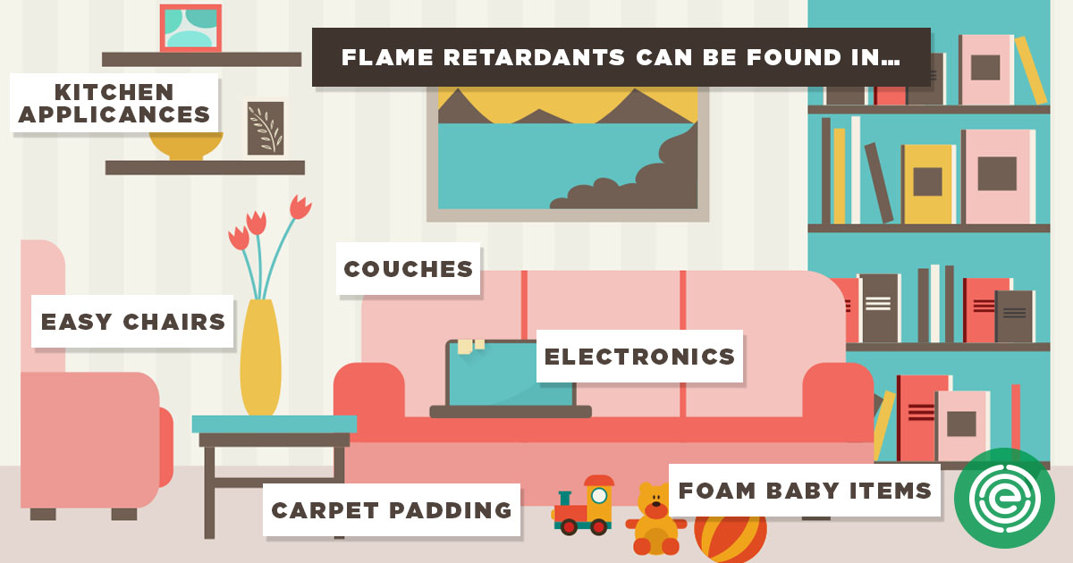
Antypireny
Antypireny to inhibitory spalania. Zadaniem ich jest zmniejszanie prawdobodobieństwa wybuchu pożaru, oraz zmniejszanie szybkości rozprzestrzeniania się w porównaniu z materiałem nie zawierającym jego.
Działania antypirenu sprowadzają się do utrudniania lub zmiany procesów pyrolizy polimerów, w taki sposób aby tworzyły się produkty niepalne kosztem palnych.
Uboga mieszanka palna nie może podtrzymywać spalania

Slide 7
Antypireny karbonizujące

Slide 8
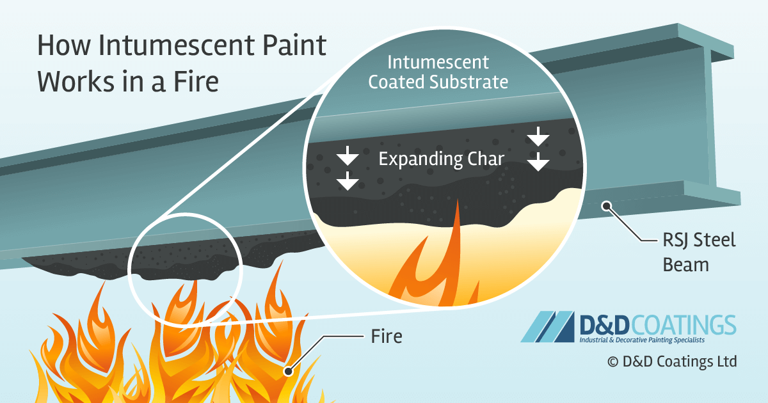
Antypireny tworzące warstwę skarbonizowaną
Przykładem przyjaznych ekologicznie oraz bezpiecznych dla ludzi antypirenów są antypireny koksujące które w trakcie spalania katalizują powstawanie warstwy zwęglonej (koksu) na powierzchnii polimeru
Warstwa zwęglona powoduje ograniczenie transportu masy (lotnych produktów pirolizy do ognia, oraz wolnych rodników do wnętrza polimeru), oraz ciepła. Dodatkowym czynnikiem chłodzącym jest duża emisja ciepła do otoczenia

Slide 9
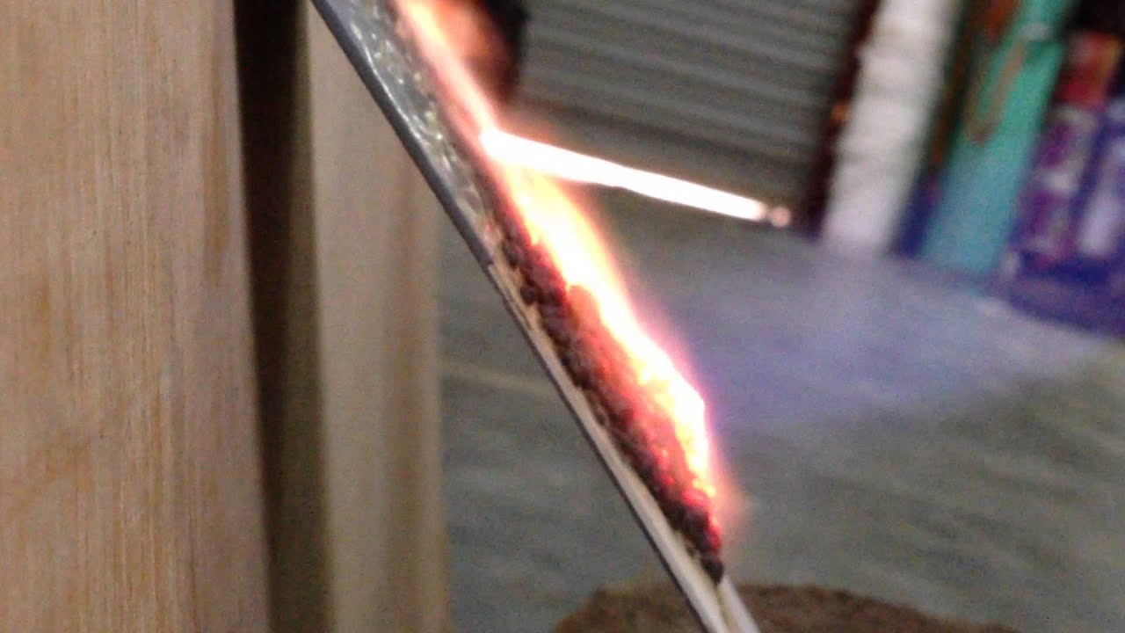
Antypireny tworzące warstwę skarbonizowaną
Substancje powodujące powstawanie spienionego koksu można podzielić na grupy:
- kwasy nieorganiczne lub związki generujące ich powstawanie - Związki bogate w atomy węgla - aminy i amidy - organiczne związki halogenowe

Slide 10
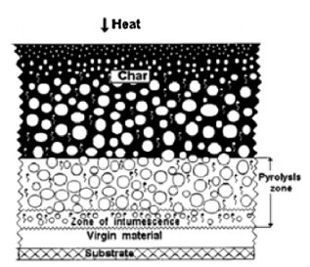
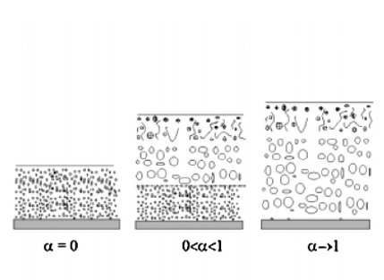
Mechanzm powstawania warstw zwęglonych
Dehydratacja kwasów w obecności związków o dużej zawartości węgla powoduje powstawanie koksu
Związki halogenowe, oraz aminy I amidy w trakcie rozkładu wydzielają niepalne gazy, co powoduje spienianie warstwy koksu
Zastosowanie związków halogenowych jest ograniczone ze wzgędu na to, że produkowane przez nie gazy często są toksyczne

Slide 11
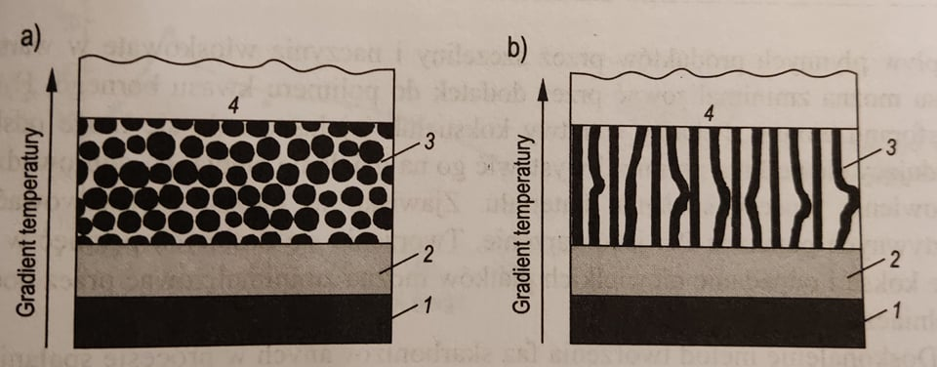
Ciągłość warstwy skarbonizowanej
Skuteczność działania warstwy kosku zależy od jej struktury I właściwości fizycznych
Idealna warstwa cechuje się dużą grubością, oraz budowie składającej się z pęcherzyków o różnych wielkościach
Jednak rzeczywiste warstwy zawerają szczeliny oraz kanaliki, dzięki którym stopiony polimer i lotne produkty pirolizy przenikają do strefy płomienia. Dodatkowo warstwy mogą ulegać utlenianiu, rozpuszczaniu w wodzie i ulegać wykruszeniu

Slide 12
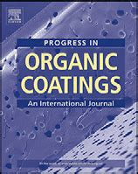
Antypireny pozostałe

Slide 13
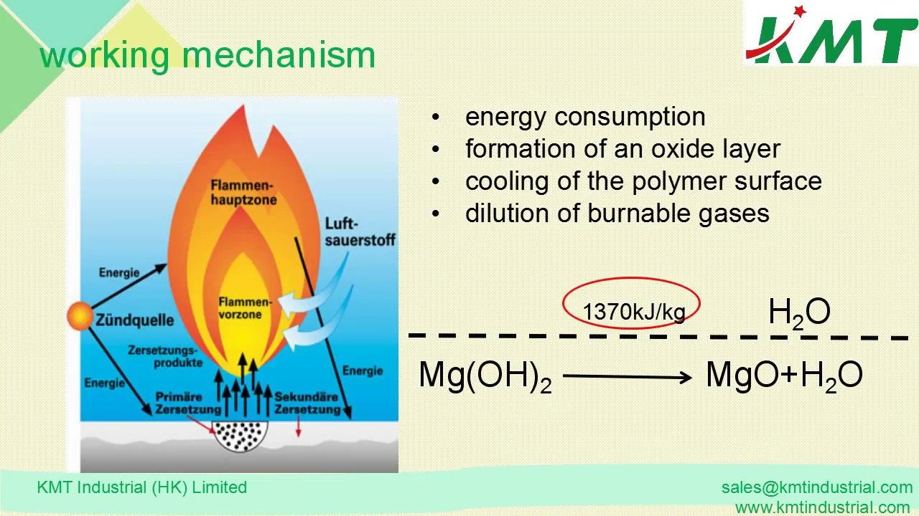
Antypireny rozkładające się z wydzieleniem wody
Największą grupą są wodorotlenki jak np Al(OH)3 oraz Mg(OH)2, jednak powszechnie stosowany jest również kwas borowy
Pod wpływem temperatury rozkładają się one do wody i tlenku, co powoduje zajście następujących procesów fizycznych: - ochłodzenie na skutek reakcji endotermicznej - tlenki metali majce dużą pojemność cieplną, spowalniają pirolizę - para wodna rozcieńcza lotne produkty pirolizy polimeru

Slide 14
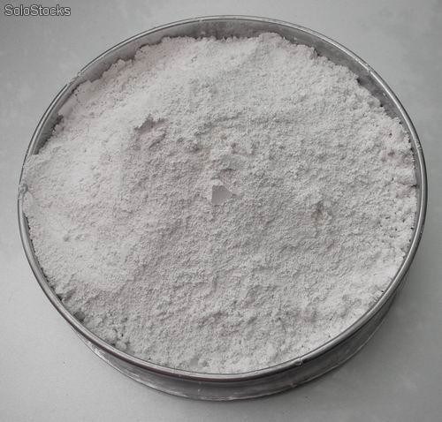
Antypireny rozkładające się z wydzieleniem wody
Największymi problemami związanymi z użytkowaniem antypirenów rozkładających się z wydzieleniem wody jest ich niska wydajność I niska temperatura rozkładu, oraz konieczność stosowania ich w dużych ilościach do materiałów polimerowych (nawet do 75%)

Slide 15
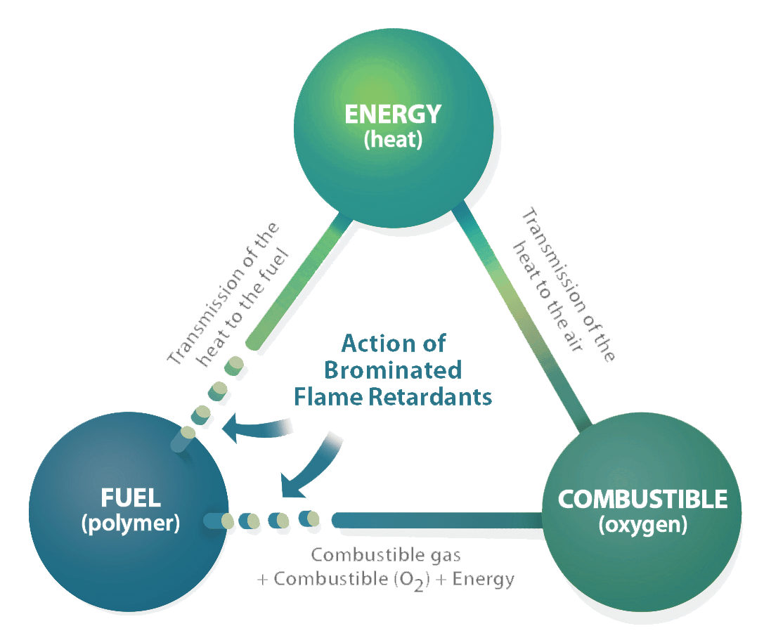
Organiczne związki halogenowe
Substancje chemiczne zawierające atomy halogenu są najpopularniejszymi dodatkami obecnie stosowanymi do uniepalniania polimerów
Ze względu na niską stabilność termiczną związków jodu, oraz dużą związków fluoru zazwyczaj używa się związków opartych na bromie oraz chlorze

Slide 16
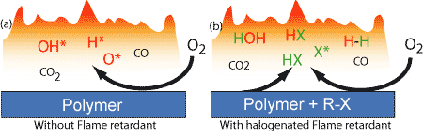
Organiczne związki halogenowe
W trakcie poddawania wysokim temperaturom antypireny te powodują wydzeilanie się niepalnych gazów halogenków, oraz halogenowodoru, które rozrzedzają gazy palne, oraz reagują z wolnymi rodnikami powstałymi w płomieniu, zmieniając je w rodniki mniej aktywne, lub dezaktywując
Zaledwie kilka procent antypirenu halogenowego może opóźnić zapłon, oraz znacząco spowolnić szybkość rozprzestrzeniania się ognia

Slide 17
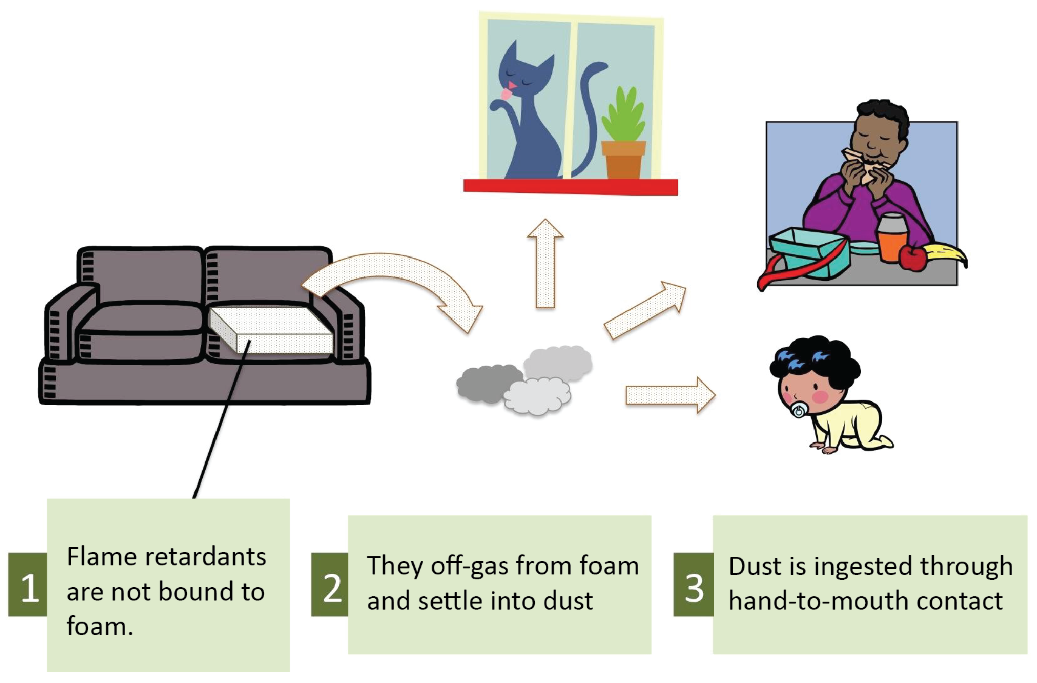
Organiczne związki halogenowe
Halogenowe antypireny cechują się bardzo dobrymi właściwościami uniepalniającymi, jednak ich użytkowanie wiąże się z poważnymi blemami
Najpoważniejszymi są opary halogenków, oraz halogenkowodru wydzielające się w trakcie pożaru, które są silnie toksyczne dla ludzi.
Dodatkowo te antypireny mogą ulegać degradacji fotochemicznej

Slide 18
Źródła
A. Lucherini i inni "Intumescent coatings used for the fire-safe design of steel structures: A review"
J. Alongi i inni "Intumescence: Tradition versus novelty. A comprehensive review"
W. Zhao i inni "Flame retardant treatments for polypropylene: Strategies and recent advances"
G. Janowska i inni "Palność polimerów I materiałów polimerowych"
S. Lu i inni "Recent developments in the chemistry of halogen-free flame retardant polymers"

